Slide 1



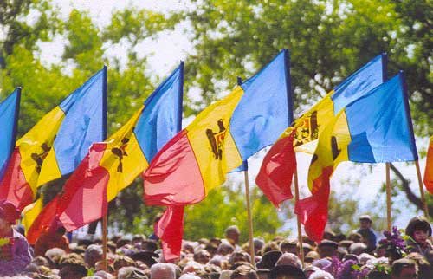
Независимость, которая объединяет нас
Гимназия

Slide 2
Цели:
  объяснять стремления, ценности и права, выраженные в Декларации независимости Республики Молдова;
  выражать восприятия, потребности, эмоции, отношения и ценности, связанные со свободой, независимостью, демократией, страной;
  формулировать способы, которыми они способствуют укреплению независимости и развитию Республики Молдова.

Slide 3
Деятельность: Правда, миф или вызов
Учащиеся отвечают «правда» или «ложь» на утверждения:
  Республика Молдова провозгласила свою независимость 27 августа 1991 года.
  Независимость означает, что решения за нас принимает другое государство.
  Каждый гражданин вносит вклад в развитие страны.
  Ученик 14–15 лет не может внести вклад в развитие страны.
  Общество может быть единым, даже если у людей разные мнения, языки и традиции.
  Государственный гимн Республики Молдова — «Suveranitate» («Суверенитет»).
  Независимость, обретённая в 1991 году, гарантирована навсегда.
  Свобода выбора предполагает и ответственность за сделанный выбор.

Slide 4
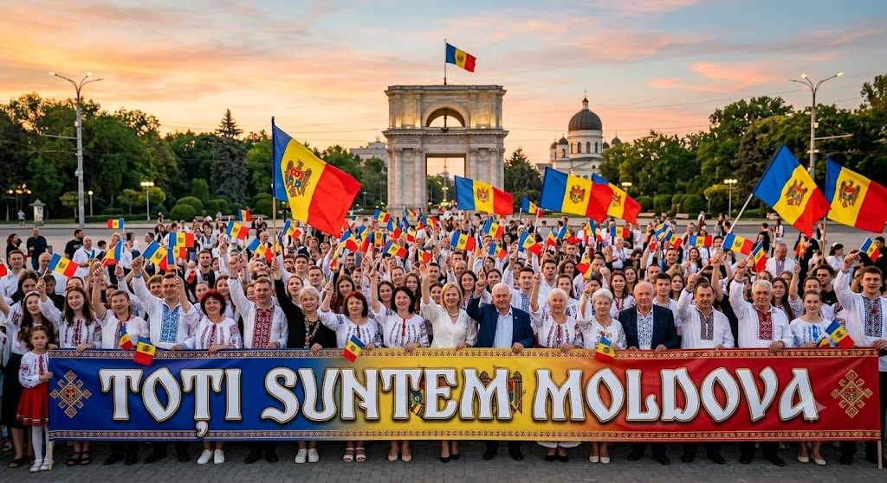
Рефлексия:
  Какое первое слово приходит вам на ум, когда вы думаете о своей стране?
  Какие цвета вы видите?
  Какой запах у нашей страны?
  С каким вкусом вы её ассоциируете?
  Какая мелодия или звук вам слышится?
  Что вы чувствуете, когда думаете о ней?
Каких людей вы вспоминаете?

Slide 5
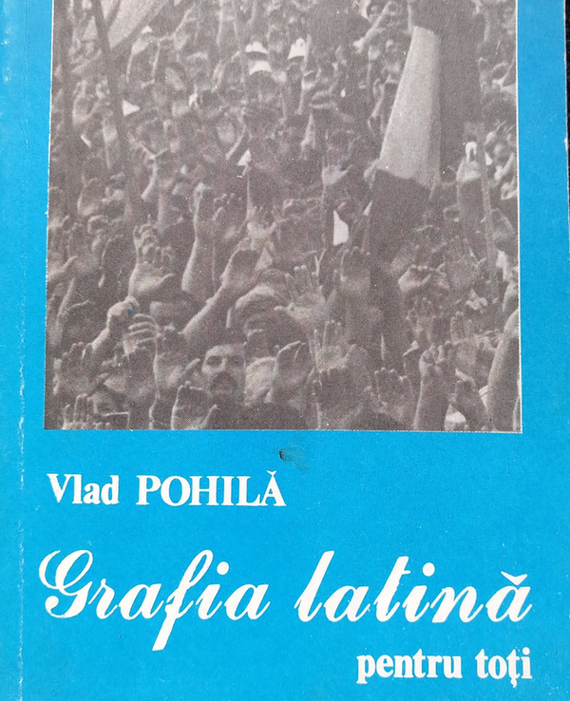
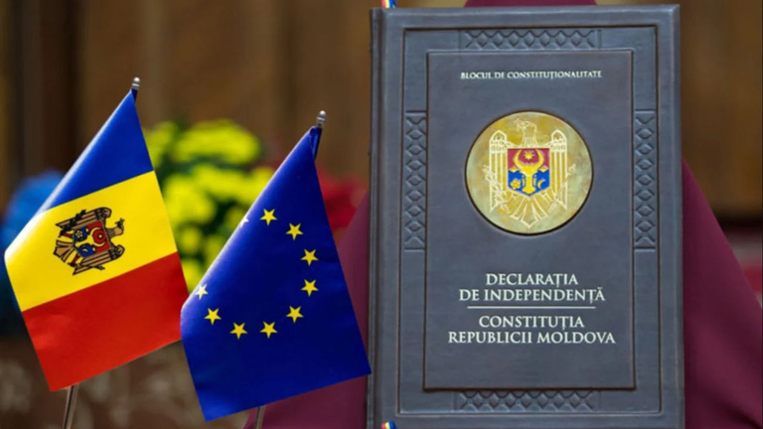
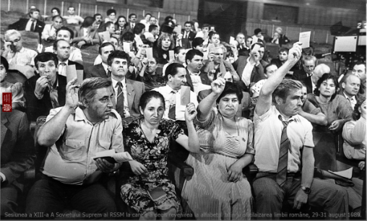
Деятельность: Голосование Независимости
Учащиеся анализируют Декларацию независимости и дополняют предложения:
Независимость предполагает...
Независимость даёт стране...
Независимость защищает страну через...
Независимость требует от граждан...
Независимость обеспечивается...

Slide 6
Рефлексия:
  Что стимулирует эта деятельность?
  Какие вопросы подходят для рефлексии?
  Как мы можем адаптировать эту деятельность?
  Какова роль учителя в такой деятельности?
  Как мы продолжаем Путь Независимости?

Slide 7
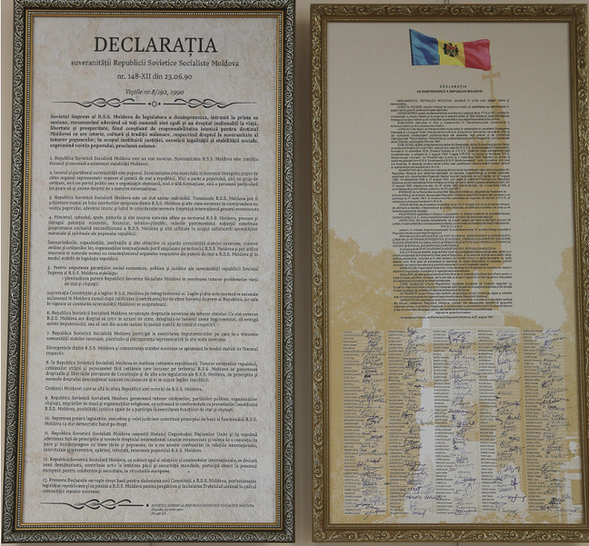
Деятельность: Декларация Поколения Альфа
Учащиеся дополняют предложения:
  Мы храним живой независимость нашей страны через...
  Мы благодарны нашим предкам за...
  Мы считаем, что Республика Молдова...
  Нам нужно...
  Мы чувствуем, что...
  Мы берём на себя обязательство...

Slide 8
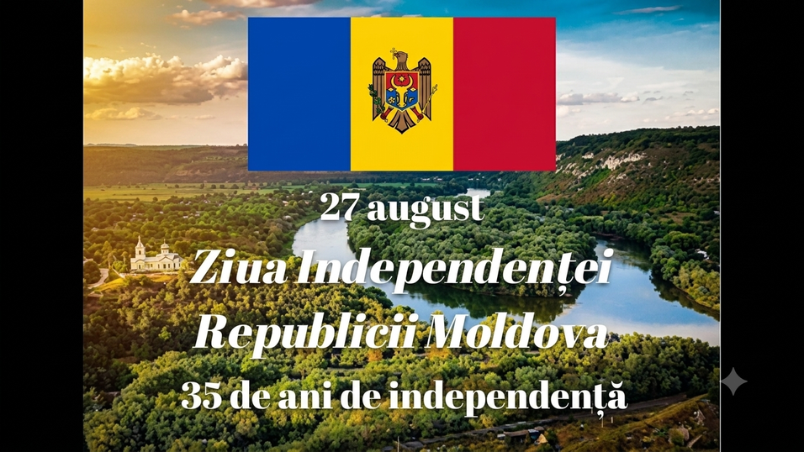
Рефлексия:
  Как мы можем помочь ученикам создать реальные перемены?
  Какая идея из Декларации лучше всего отражает наше поколение?
  Как мы способствуем тому, чтобы молодёжь участвовала в демократическом диалоге и построении будущего Республики Молдова?
Какими действиями мы подтверждаем, что «Молдова — наша»?

Slide 9
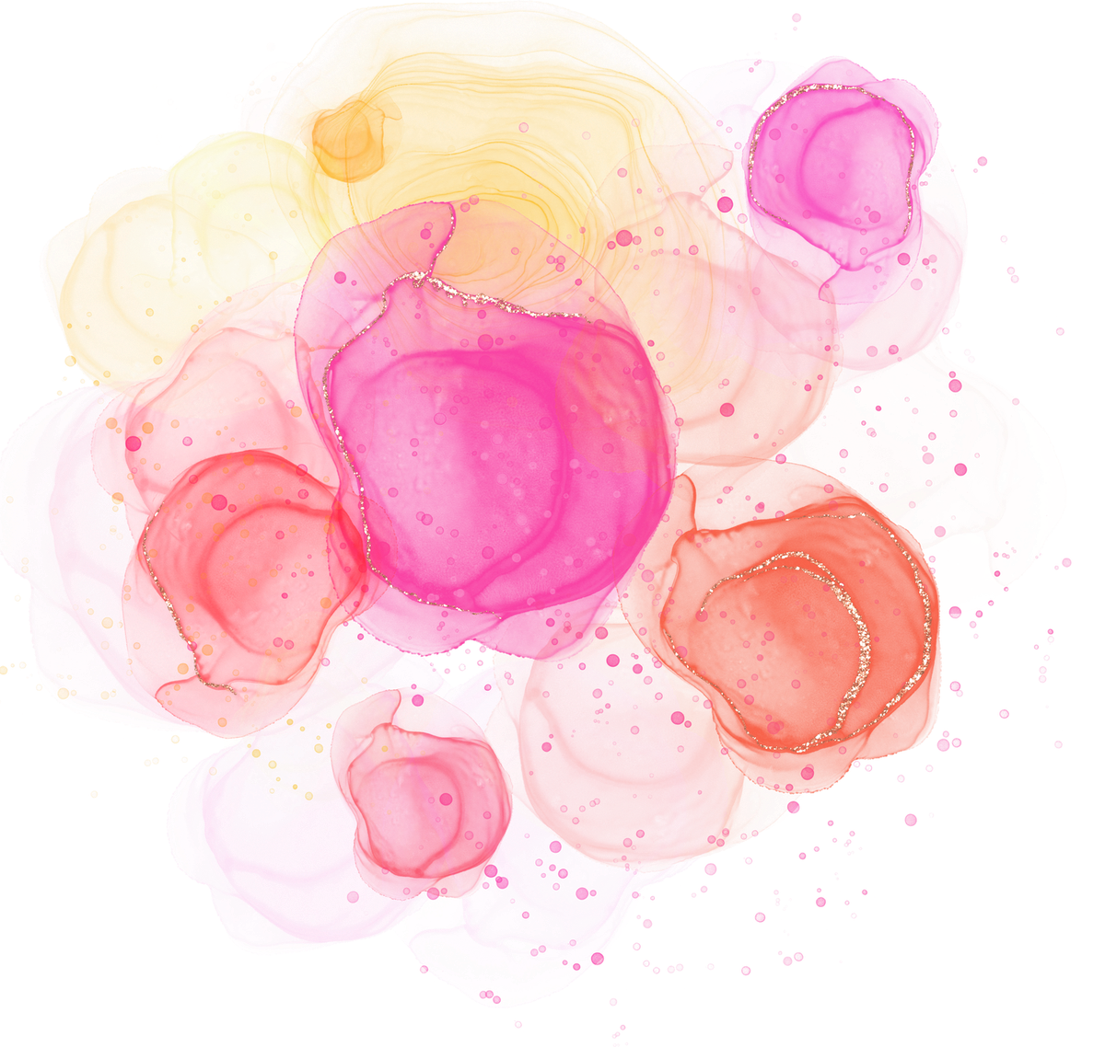

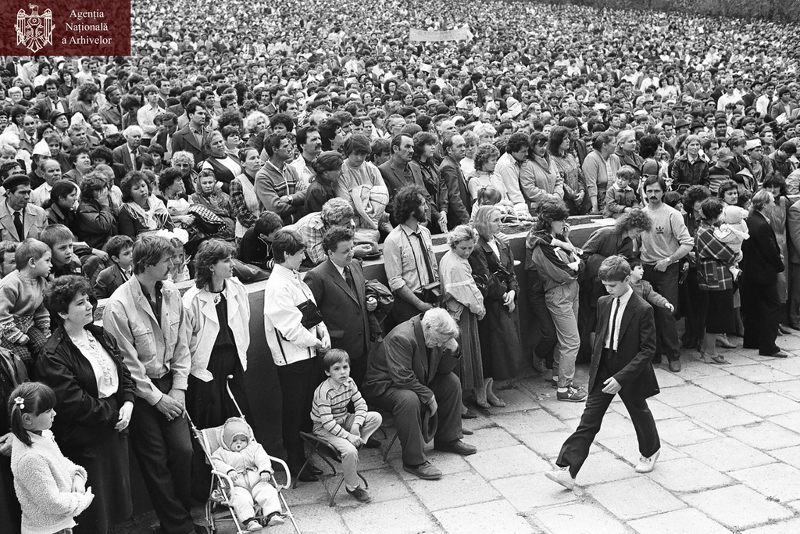
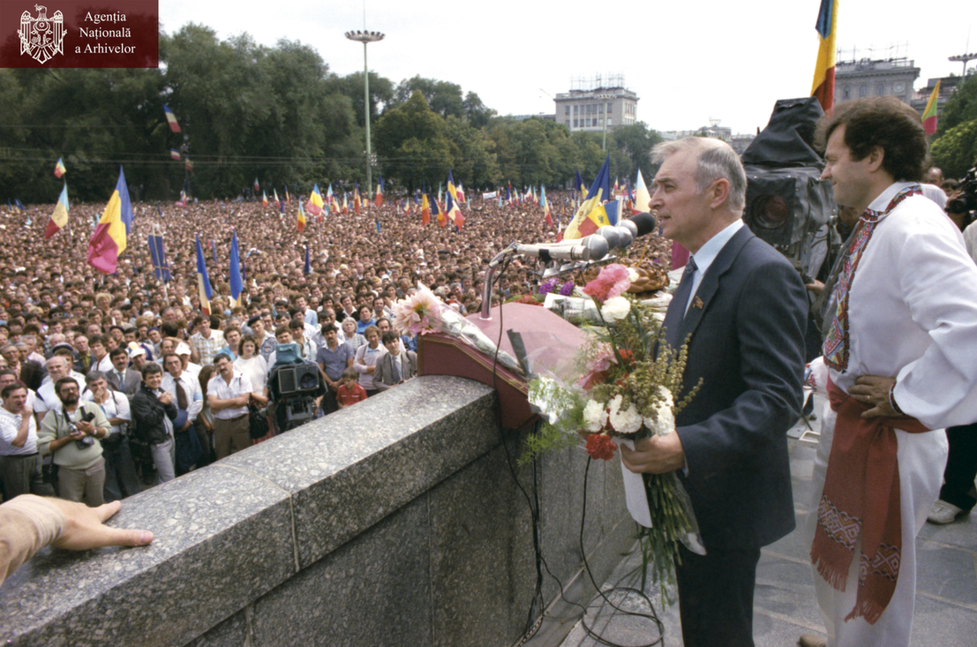
Независимость, которая объединяет нас

Slide 10
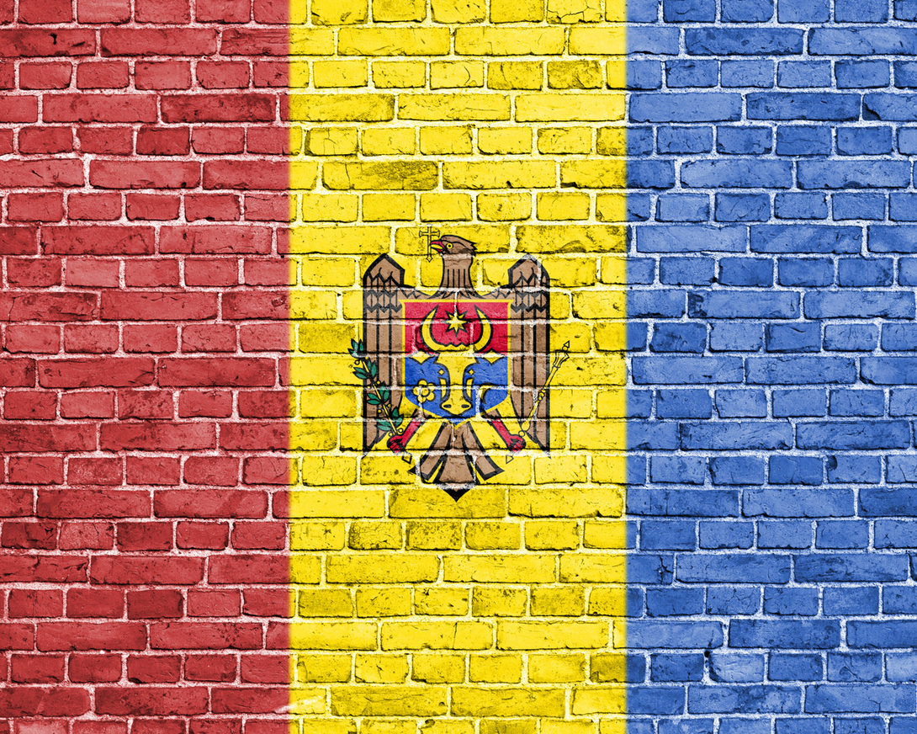
Спасибо за внимание!

